Slide 1
第一学习主题 列强的侵略和中国人民的抗争
第1课 鸦片战争
马溪中学 徐应兵

Slide 2
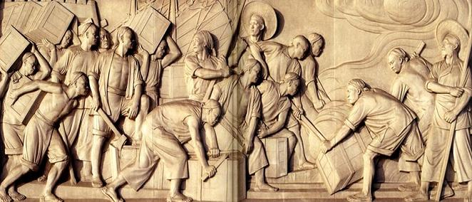
人民英雄纪念碑浮雕之一——虎门销烟
在北京天安门广场上矗立着一座雄伟的人民英雄纪念碑，在它的基座四周镶嵌着八块汉白玉的历史浮雕。这其中的第一幅，展示的是林则徐领导的虎门销烟的壮观场面。“烟”即“大烟”，就是鸦片。林则徐为什么要当众销毁鸦片？历史上为什么将英国第一次侵华战争称为鸦片战争？这场战争对中国社会产生了什么影响？这就是今天我们要学习的内容。
人民英雄纪念碑
毛泽东题词
Notes:
人民英雄纪念碑按东南西北顺序依次为：虎门销烟、金田起义、武昌起义、五四运动、五卅运动、南昌起义、抗日游击战（中国抗日战争）和胜利渡长江（渡江战役）。

Slide 3
课程标准
1.知道林则徐虎门销烟的故事，并从中感受中国人民反抗侵略的斗争精神；
2．识记中英《南京条约》的主要内容，简单分析其影响；
3．认识鸦片战争对中国近代社会的影响。

Slide 4
自学指导
1、鸦片战争前夕的中英情况是怎样的？
2、英国为什么要选用鸦片向中国走私呢？鸦片走私给中国带来的危害？
3、鸦片战争爆发的原因是什么？如果没有林则徐的禁烟运动，英国是否会发动战争？
4、如何评价虎门销烟（意义）？
5、鸦片战争对中国社会有何影响？
6、有人说“鸦片战争中国战败是奸臣误国，是清政府贬谪林则徐的结果，如果清政府重用林则徐，就一定可以战胜英国”，你对这种观点是怎样认识的呢？

Slide 5
新课探究
一、鸦片走私与林则徐禁烟
1.鸦片走私
1）材料展示：
英国工业革命始于18世纪60年代，以棉纺织业的技术革新为始，以瓦特蒸汽机的发明和广泛使用为枢纽，以19世纪30、40年代机器制造业机械化的实现为基本完成的标志。

Slide 6
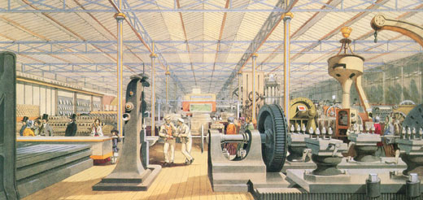
2）资料图：
1851年世博会展示了英国工业革命的成绩
结合教材和上述材料图片了解英国工业革命，试着比较这一时期的中外形势？并思考英国为什么会向中国大量走私鸦片？

Slide 7
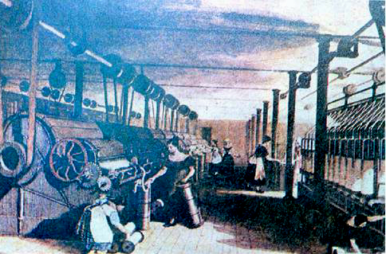
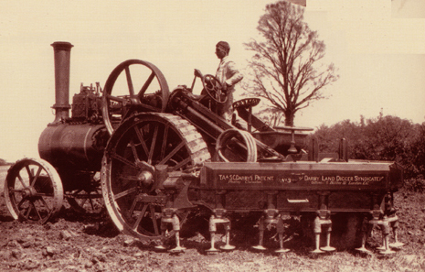
鸦片战争前夕英国
世界上最强大的工业国，被誉为“世界工厂”
政治：新兴的资本主义制度
经济：完成了工业革命机器化大生产
急需开拓海外市场,倾销商品和掠夺原材料

Slide 8
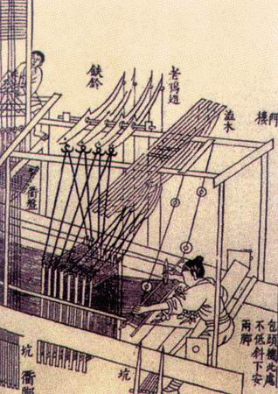
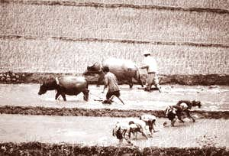
鸦片战争前夕的中国
封建统治危机四伏
自给自足的小农经济
‘闭关锁国”
吏治腐败
军队废弛

Slide 9
鸦片战争前中英基本情况对比（背景）
中 国
英 国
政治
封建主义日趋腐败
先进的资本主义国家
经济
落后的自然经济
财政入不敷出
工业革命接近尾声
商品经济发达
军事
装备陈旧 军纪败坏
船坚炮利
外交
闭关自守
殖民扩张
结论
封建统治危机四伏
资本主义迅速崛起

Slide 10
鸦片输入前正常中英贸易情况
呢绒、布匹
（很难卖出去 ）
中 国(出超)
英 国（入超）
茶叶、生丝、瓷器
（很畅销）
贸易结果：
英国许多白银流入中国。Z、xxk
走私鸦片
想一想
英国资产阶级是如何改变这种状况的？

Slide 11
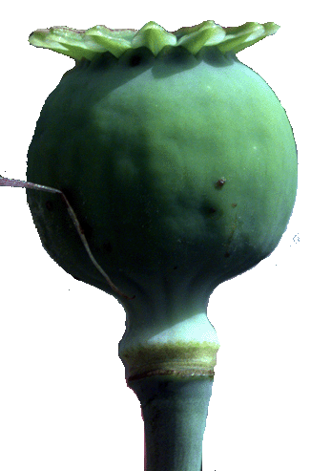
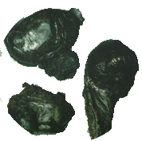
鸦片
罂粟花
罂粟果
鸦 片

Slide 12
鸦片输入后的中英贸易
入超
中国
（茶叶、生丝、药材等）
英国
（呢绒、棉布等）
白银
（鸦片）

Slide 13
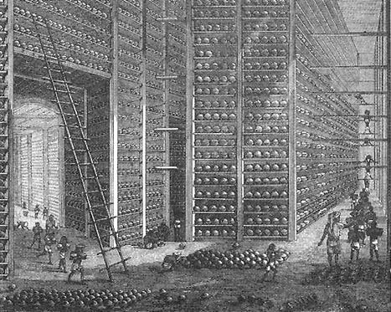
英国东印度公司的鸦片仓库

Slide 14
英国向中国输入鸦片数量激增表
40200
35445
20331
12576
7889
4000
吸毒人数：200万/35年
掠夺财富：3—4亿元/40年里

Slide 15
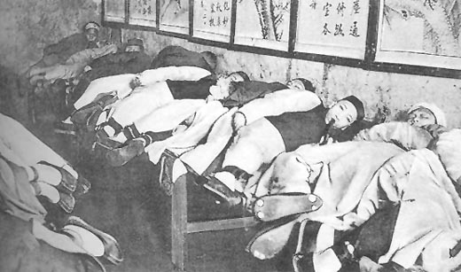
鸦片烟馆里的烟民

Slide 16
（鸦片）槁人形骸，蛊人心志，丧人身家，
实生命以来未有之大患，其祸烈于洪水猛兽。
——魏 源
鸦片走私给中国带来了什么危害？

Slide 17
鸦片的危害？
想一想
摧残了心灵和肌体，破坏了社会生产力
吏治腐败军队战斗力低下
白银外流
林则徐禁烟

Slide 18
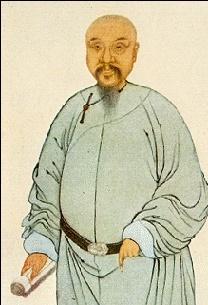
“（鸦片）流毒于天下，则
为害甚巨，法当从严。若犹
泄泄视之，是使数十年后，
中原几无可以御敌之兵，且
无可以充饷之银。”
——林则徐上道光帝奏折节选

Slide 19
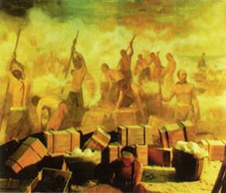
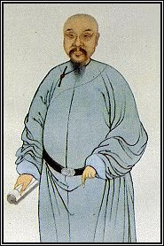
林则徐虎门销烟
1、目的：
维护清朝统治
2、时间：
1839
3、地点：
虎门
4、人物：
林则徐
被誉为“睁眼看世界第一人”。

Slide 20
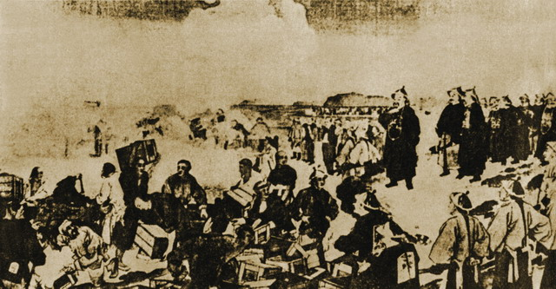
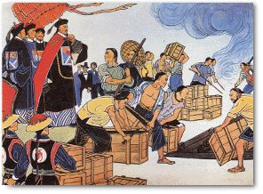
虎门销烟

Slide 21
虎门销烟的意义（评价）
1、沉重打击了英国侵略者；
2、振奋了民族精神；
3、显示了中国人民反抗外来侵略、维护民族尊严的坚强意志；
4、林则徐出色地领导了禁烟运动，是中国近代史上的民族英雄。

Slide 22
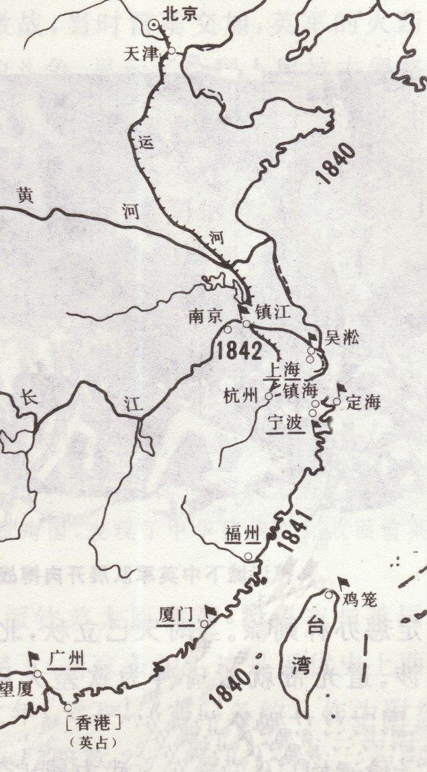
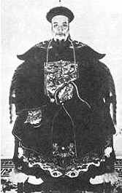
二、鸦片战争
时间：1840--1842
鸦片战争形势图
1、虎门之战
关天培殉国
2.三元里人民 英勇抗英
英军入侵的时间和路线
1840年
1841－1842年

Slide 23
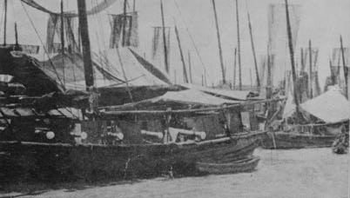
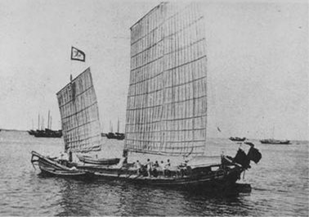
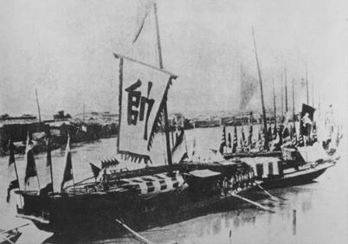
清军使用的竹制火铳（chòng）
清朝水师旧式炮船
清朝水师船只
清朝水师旧式帅船

Slide 24
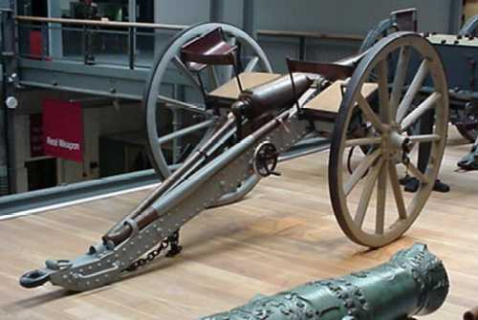
英国兵船
鸦片战争中英军使用的部分陆军装备

Slide 25
如果没有林则徐的禁烟运动，英国是否会发动战争？

Slide 26
战争爆发原因
根本原因
英国为打开中国市场
必然性
直接原因
中国人民的禁烟运动（导火线）
偶然性
鸦片战争性质
英国：非正义的侵略战争
中国：反侵略的正义战争

Slide 27
落后就要挨打!
启示
从中英两个方面分析中国战败的原因
1、中国：（主观原因）
综合国力衰弱
（1）清政府政治腐败
（2）经济和军事技术、武器装备落后
（3）清政府战和不定,军事指挥失当
2、英国：（客观原因）
综合国力强大
根本原因：落后的封建制度不能与先进的资本主义制度相对抗

Slide 28
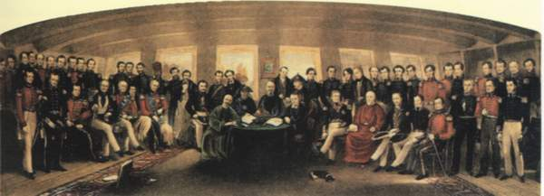
三、中英《南京条约》
《南京条约》签订时的情景
中国近代史上第一个丧权辱国的不平等条约
——《南京条约》（地位）

Slide 29
中英《 南 京 条 约 》及其附件简表
主 要 内 容 | 危 害
中国的社会性质发生改变，从一个独立自主的自给自足的封建社会开始逐渐沦为半殖民地半封建社会
割地：香港岛
破坏了中国的领土完整。
赔款：2100万银元
加重了中国人民的负担，开启了战争赔款的恶例。
便利外国资本主义势力的侵入。使我国东南沿海门户洞开，中国自给自足的自然经济解体，中国被卷入到了资本主义市场体系中去。
开放五口通商
协定关税
破坏了中国的关税自主权。
领事裁判权
破坏了中国的司法主权，开创了外国人在中国不受中国法律管束的先例。
使中国成为西方国家争相宰割的对象。中国将来给予其他国家任何权利时，亦准英国人一体均沾，以示公平。
片面最惠国待遇
允许英国人在通商口
岸租地建屋，永久居住
严重侵犯中国主权，侵略者在通商口岸设立“租界”，把“租界”建成“国中之国”，成为侵略中国的据点。

Slide 30
1个银元约合0.73两白银
2100万银元约合
1533万两白银
相当于
清政府全年财政收入的1/3

Slide 31
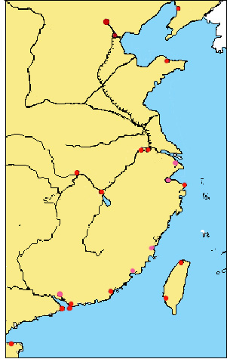
北京
营口
黄
天津
烟台
河
运
黄 海
河
中英《南京条约》签订地点(1842)
镇江
南京
上
汉口
长
上海
江
宁波
定海
九江
宁
东
福
海
福州
淡水
厦
厦门
广州
汕头
广
台湾
澳门（萄占)
九龙司
香港（英占）
琼州

Slide 32
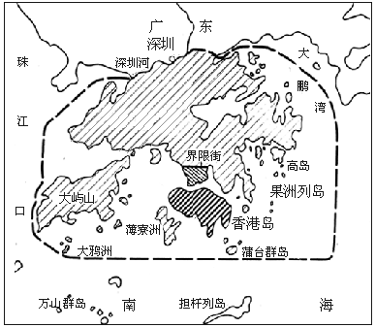
帝国主义瓜分中国狂潮时，租借“新界”
第二次鸦片战争中英《北京条约》“九龙司”
《南京条约》“香港岛”

Slide 33
鸦片战争对中国社会有何影响？
 | 战 前 | 战 后
社会性质
社会主要矛 盾
革命任务
封建社会
开始沦为半殖民地半封建社会
人民大众与封建
主义的矛盾
中华民族与资本主义列强的矛盾
人民大众与封建主义的矛盾
中华民族与资本主义列强的矛盾,
反封
反帝反封
中国近代史开始

Slide 34
鸦片战争给中国带来的影响对比表
 | 战 前 | 战 后
政治
经济
社会性质
主权独立，
领土完整
领土和主权的完整
遭到破坏
自给自足的
自然经济
封建经济开始解体
（有了一定资本主义成分）
开始沦为半殖民地
半封建社会
封建社会
鸦片战争是中国近代史的开端

Slide 35
解释
“半殖民地半封建社会”？
所谓半殖民地，是相对于殖民地而言的。是指丧失了部分的而非全部的独立自主权。它是指一个国家形式上有自己政府，但是实际上在政治、经济等各方面都在一定程度上受到外国殖民主义的控制和奴役的社会形态。即主权不能完全自主。
所谓半封建，也是相对于完全封建而言的。它是指形式上仍是封建统治和自然经济占主导地位，实际上社会状态已逐渐近代化，资本主义经济、政治、思想文化等因素在不断发展壮大。即既保存了封建主义，又发展了资本主义。

Slide 36
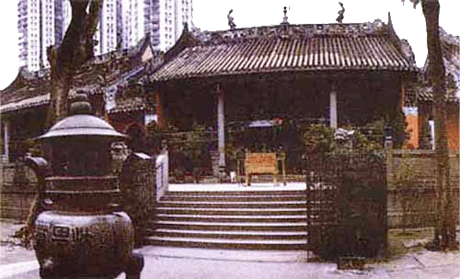
中美《望厦条约》签订之地——澳门望厦村普济禅院
1844年7月3日，美国专使顾盛以战争相威胁，强迫两广总督耆英在澳门望厦村签订《望厦条约》（《中美五口贸易章程》）。美国侵略中国的第一个不平等条约。条约规定美国享受英国在《南京条约》和附件中的各种特权，还扩大了领事裁判权，并规定：美国人有权在五个通商口岸租地建楼、开设医院和教堂；美国兵船可以到中国沿海各港口“巡查贸易”；对在华的美国人，清政府必须“时加保护，令其身家安全”；12年后对五口贸易等条款可以“稍为变通”，为以后借口“修约”以索取更多特权埋下伏笔。

Slide 37
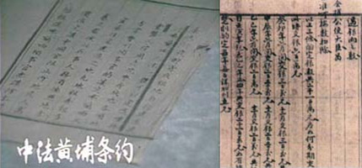
中法《黄埔条约》抄件（局部)
1844年（道光二十四年）10月24日，法国专使剌[là]萼尼与清两广总督耆英在停泊广州黄埔的法舰阿吉默特号上签订《中法五口贸易章程》，即《黄埔条约》。内容共36款，附有《海关税则》。该《章程》规定法国享受协定关税、五口通商、领事裁判权、最惠国待遇等特权。法国人还可以在通商口岸建造教堂，中国有保护教堂的义务。条约签订后，法国又强迫清政府取消对天主教的禁令。《黄埔条约》是法国侵略中国的第一个不平等条约。

Slide 38
中国近代史的开端
开始沦为半殖民地半封建社会
正当贸易
走私鸦片
挑起战争
英国
（资本主义强国）
《南京条约》
虎门销烟
战败求和
中国
（落后的封建王朝）

Slide 39
1.他受命钦差大臣，后赴广东禁烟。“苟利国家生死以，岂因祸福避趋之”是他爱国情怀的真实写照，他是（ ）。
A．林则徐 B．邓世昌 C．海龄 D．关天培
A
2.170多年前的鸦片战争使中国面临“千古未有之变局”。鸦片战争对近代中国最突出的影响是（ ）。
A．中国人民的革命任务发生了变化
B．中国社会的主要矛盾发生了变化
C．中国的社会性质发生了变化
D．中国的历史时期发生了变化
C

Slide 40
2.近代史上最早向中国输出鸦片的是（ ）
A.英国 B.美国 C.法国 D.葡萄牙
3.中国近代史是一部中华民族屈辱的历史，也是中华民族抗争的历史。揭开中国近代史序幕的事件是（ ）
A.虎门销烟 B.鸦片战争
C.甲午中日战争 D.五四运动
A
B

